Slide 1
Rewrite 구동

Slide 2
Rewrite
https://github.com/kaonashi-tyc/Rewrite
GAN을 사용하여 중국어(일본어, 한국어도 지원)폰트를 자동으로 생성해주는 프로젝트
한자 3000자를 예시로 입력 받아 학습하여 한자 폰트를 생성

Slide 3
Rewrite에서 수정한것
파이썬 이전버전을 사용하여 작동이 되지 않는 코드들이 많음
preprocess.py
16번째 줄의 from imp import reload추가
#sys.setdefaultencoding("utf-8")를 주석처리
66번째 줄의 with open(path)를
with open(path, 'rt', encoding='UTF8') as f:로
Rewrite.py에서
tf.scalar_summary -> tf.summary.scalar
tf.merge_all_summaries ->tf.summary.merge_all
train.SummaryWriter ->tf.summary.FileWriter

Slide 4
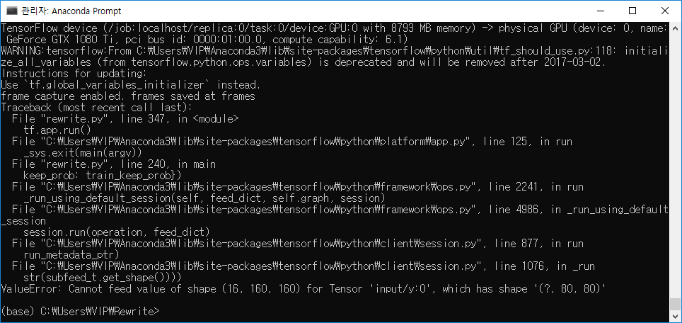
Rewrite에서 막힌 것

Slide 5
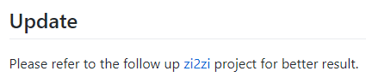
Rewrite -> zi2zi
트레이닝할 내부의 데이터의 교환에 문제가 있던듯함
업데이트가 중단되어 있고, 메인페이지에 zi2zi라는 새로운 프로젝트로 옮겼다는 안내가 되어 있었음
https://github.com/kaonashi-tyc/zi2zi

Slide 6
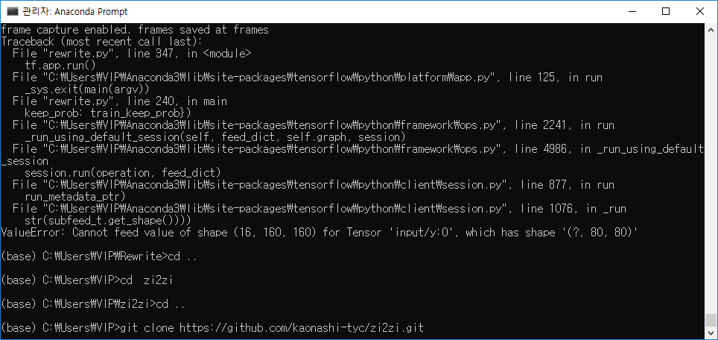
Zi2zi 설치
Git을 통해 zi2zi 프로젝트를 내려받음
설치 전 다음과 같은 라이브러리/프로그램이 필요
Python 2.7
CUDA
cudnn
Tensorflow >= 1.0.1
Pillow(PIL)
numpy >= 1.12.1
scipy >= 0.18.1
imageio

Slide 7
Preprocess
python font2img.py --src_font gulim.ttf --dst_font gulim.ttf --sample_dir dir
위의 명령어로 preprocess를 해줌
from imp import reload를 python코드에 추가

Slide 8
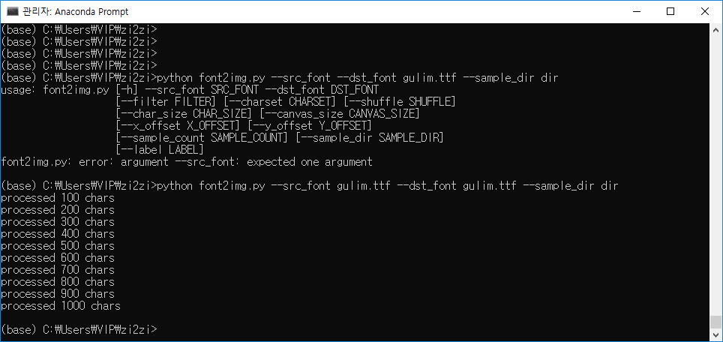
Preprocess.py 실행

Slide 9
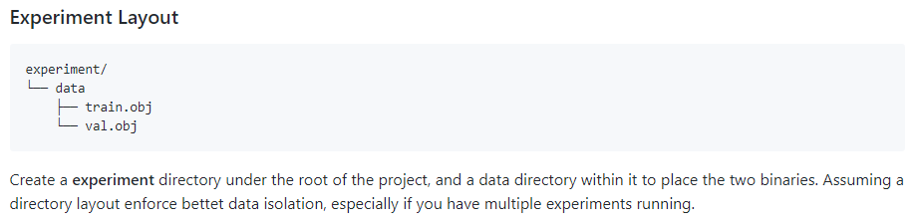
Package.py
python package.py --dir image --save_dir dir
위의 명령어로 패키지화 하여 obj파일 생성

Slide 10
Train.py
python train.py --experiment_dir experiment
위의 명령어로 실행하여 트레이닝 시작
package.py 8번째 줄을 import _pickle as pickle로 수정
Dataset.py도 동일하게
utils.py cstringIO -> io로 수정

Slide 11
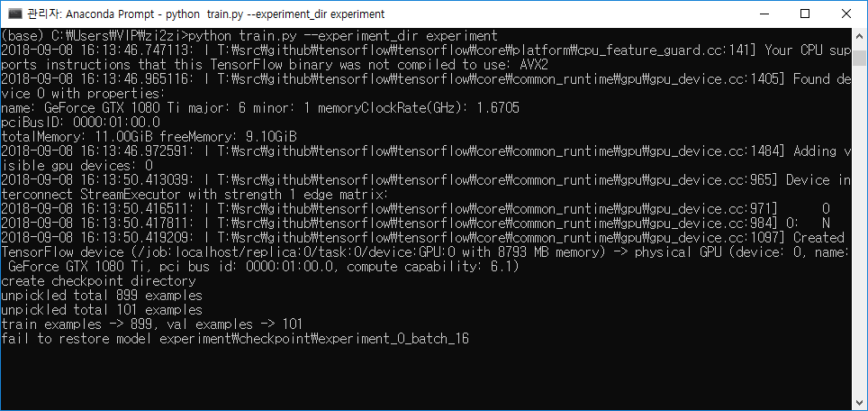
Train.py 실행

Slide 12
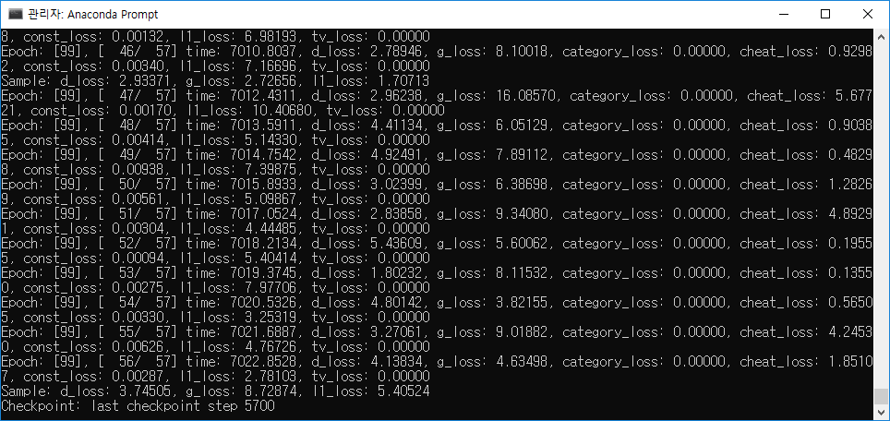
학습 완료

Slide 13
Infer.py
python infer.py --model_dir C:\Users\VIP\zi2zi\experiment\checkpoint --source_obj binary_save_directory\train.obj --save_dir infer --embedding_ids 4
위의 명령어로 실행하여 새로운 폰트를 만들어줌

Slide 14
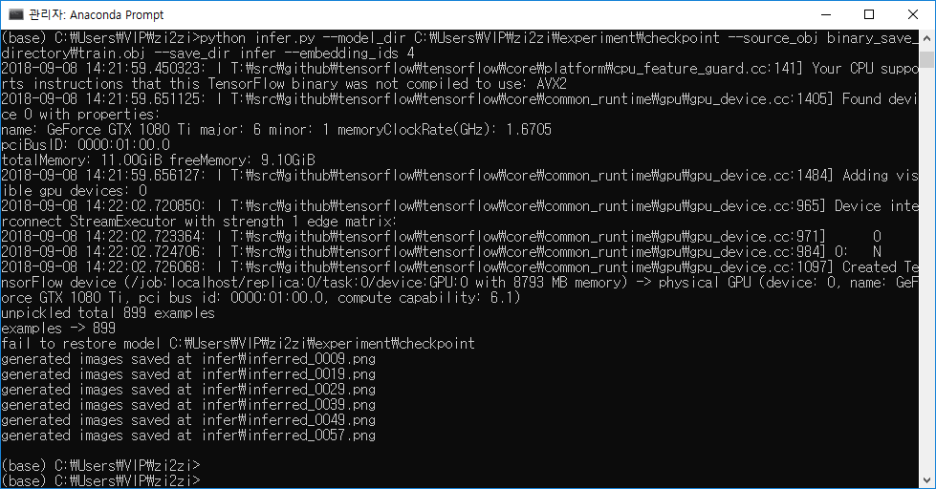
Infer.py 실행 완료

Slide 15
다음주 목표
구동시키는데 성공했으니, 소스코드와 해당 프로젝트의 포스트 내용을 읽고, 코드의 역할과 원리를 자세히 파악할 것

Slide 16
+ 한국어 전용 zi2zi 프로젝트?
https://github.com/periannath/neural-fonts

